Slide 1


BTCU 联盟链训练营
4. 深入MSP成员管理与Fabric CA服务实现
主讲：王业伟 上海交通大学
BTCU 高校区块链技术社区
Blockchain Technology Community of Universities
Notes:
欢迎辞；
课题；

Slide 2
目录
1
MSP--成员服务提供商
2
Fabric CA 证书颁发机构
3
启动Fabric CA
4
Fabric CA 的客户端命令
5
作业
2

Slide 3
MSP的概念
MSP（Membership Service Provider）：成员服务提供商，用于定义身份验证，进行身份验证和允许访问网络的规则。MSP 是 Hyperledger Fabric 对网络中的组成成员进行身份管理与验证的模块组件。
MSP的分类
网络MSP
通道MSP
Peer MSP
Order MSP
User MSP
3

Slide 4
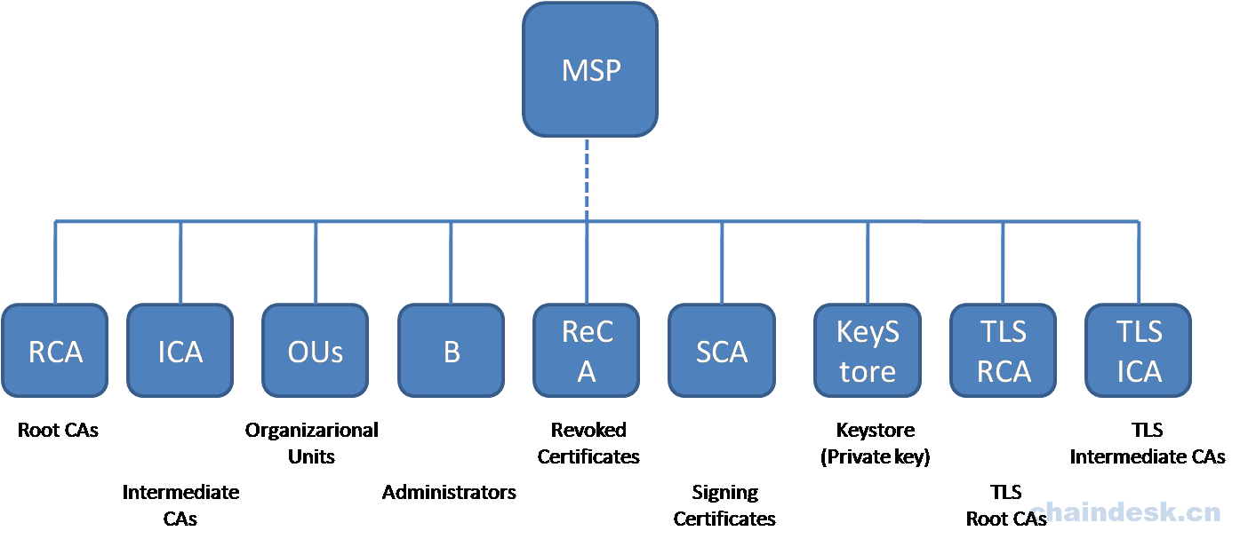
MSP的组成结构
4

Slide 5
Fabric CA
Fabric CA 是 Hyperledger Fabric 的证书颁发机构（CA），是超级账本 Hyperledger Fabric 内一个可选的 MemberService 组件，对网络内各个实体的身份证书进行管理，主要实现：
负责 Fabric 网络内所有实体（Identity）身份的注册。
负责对数字证书的签发，包括 ECerts（身份证书）、TCerts（交易证书）。
证书的续签或吊销。
5

Slide 6
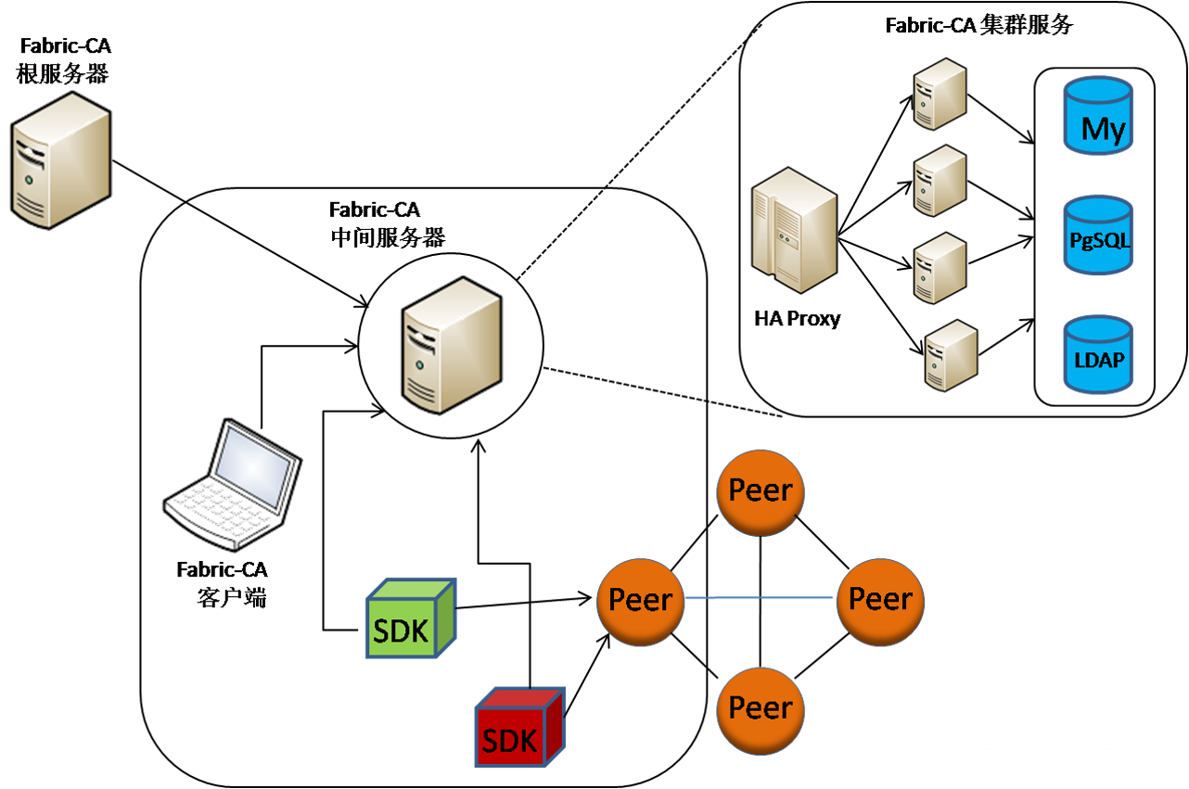
Fabric CA
6

Slide 7
Fabric CA
安装 libtool 与 libltdl-dev 依赖包
sudo apt install libtool libltdl-dev
安装服务端与客户端
直接下载
go get -u github.com/hyperledger/fabric-ca/cmd/...
编译安装
make fabric-ca-server & make fabric-ca-client
export PATH=$GOPATH/src/github.com/hyperledger/fabric-ca/bin:$PATH
安装Fabric CA
7

Slide 8
启动 Fabric CA
创建一个fabric-ca的文件夹，在这个文件夹内进行操作
cd & mkdir fabric-ca & cd fabric-ca
初始化fabric-ca
fabric-ca-server init -b admin:pass
OR 快速启动
fabric-ca-server start -b admin:pass
8

Slide 9
Fabric CA 的配置文件
配置 PostgreSQL
配置 MySQL
配置LDAP
9

Slide 10
Fabric CA的客户端命令
fabric-ca-client 命令可以与服务端进行交互, 包括五个子命令:
enroll：注册获取ECert
register：登记用户
getcainfo：获取CA服务的证书链
reenroll：重新注册
revoke：撤销签发的证书身份
version：Fabric CA 客户端版本信息
10

Slide 11
作业环节
1、描述MSP的结构
2、Hyperledger Fabric CA 就是Fabric的证书颁发机构(CA)。它的功能有:___________、_____________、_____________、_______________.
3、简述Fabric CA的配置文件的配置信息
4、运行Fabric CA的客户端命令，给出实现成功的截图
5、用Go实现POW（1）
11

